Slide 1

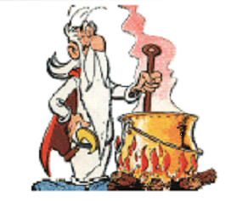
LA NUOVA ASTROFISICA DOPO GW170817
L’ASTROFISICA NUCLEARE
M. Busso
Dipartimento di Fisica e Geologia, UNIPG
Sezione INFN di Perugia
Nel Medio evo l’Alchimia si ingegnava, tra sogni assurdi di magia e scoperte più realistiche (che furono poi importanti per la nascita della chimica moderna) di produrre l’oro (Au) dal ferro (Fe).
Secondo le prime indagini questo è proprio ciò che GW170817 sembra aver fatto. Cercheremo di rispondere a due domande:
Come è stato scoperto?
E come è possibile?
24/10/17
ASTROFISICA NUCLEARE

Slide 2
COME LO SI E’ SCOPERTO?
CON L’OSSERVAZIONE UV, OTTICA, IR DEGLI
STRUMENTI PIU’ POTENTI DEL MONDO
IL «VERY LARGE TELESCOPE» (ESO)
LO «HUBBLE SPACE TELESCOPE» (NASA)
24/10/17
ASTROFISICA NUCLEARE

Slide 3
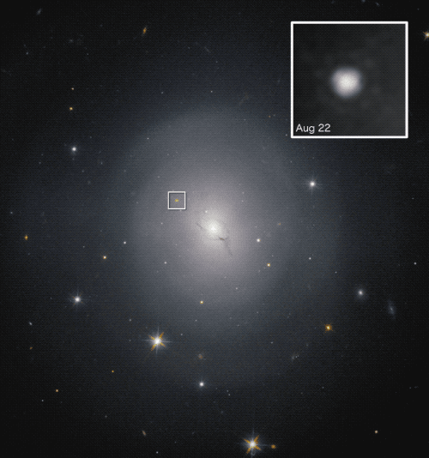
SEQUENZA DI IMMAGINI HST
GW170817
GALASSIA
NGC4339
24/10/17
ASTROFISICA NUCLEARE

Slide 4
COSA SI E’ VISTO
DALLE DISTRIBUZIONI SPETTRALI, CON L’AIUTO DI APPOSITI
MODELLI, SI E’ DEDOTTO CHE ERA STATA PRODOTTA UNA GRAN QUANTITA’ DI ELEMENTI PESANTI, RICCHI DI NEUTRONI, COME Xe, Cs, Au, Pt.
QUESTO PROCESSO ERA ATTRIBUITO ALLE SUPERNOVAE, SPECIE DOPO L’OSSERVAZIONE DI SN1987a. E’ BEN NOTO ALLA FISICA NUCLEARE E SI CHIAMA «PROCESSO R»
24/10/17
TANVIR ET AL. SEPT 29, 2017, ASTROPHYS, J. LETT.
ASTROFISICA NUCLEARE

Slide 5
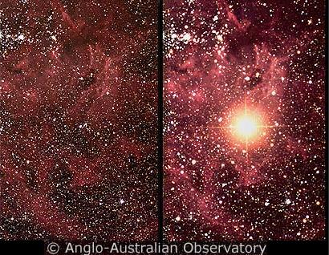
SN1987a: ESPLOSIONE DI UNA STELLA DI 20 M₈ A 156000 a.l.
Nella nube che si espanse dopo l’esplosione fu osservato il Ba, altro elemento ricco di neutroni.
24/10/17
ASTROFISICA NUCLEARE

Slide 6
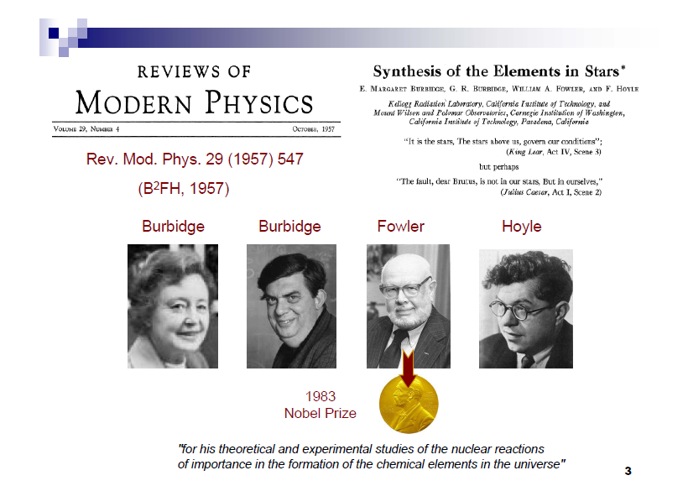
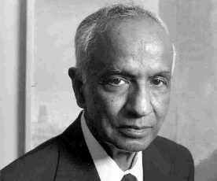
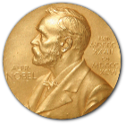
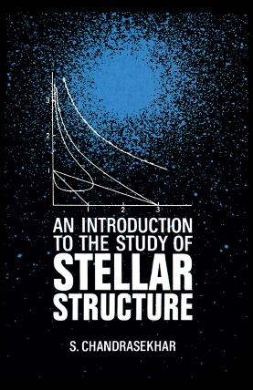
COME E’ POSSIBLE? GRAZIE AI MECCANISMI
NUCLEARI DI PRODUZIONE DEGLI ELEMENTI
Chandrasekhar
Nobel Prize
1983
I FONDATORI DELL’ASTROFISICA NUCLEARE MODERNA,
W. FOWLER E S. CHANDRASKHAR, EBBERO IL NOBEL PER QUESTE RICERCHE NEL 1983.
24/10/17
ASTROFISICA NUCLEARE

Slide 7
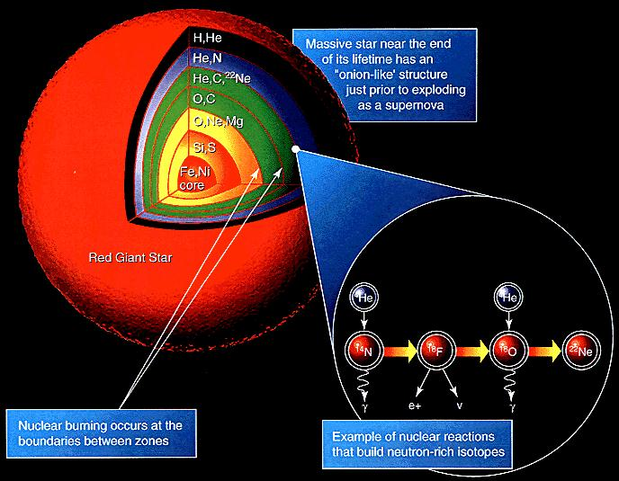
I PROCESSI DI FUSIONE NUCLEARE NELLE STELLE
Poi combustioni di ¹²C, ²⁰Ne, ¹⁶O, ²⁸Si….
Elementi sempre più stabili liberano energia dalla loro «buca di potenziale».
Ultimo prodotto è il Fe, il più stabile di tutti.
24/10/17
ASTROFISICA NUCLEARE

Slide 8
SECONDO CHANDRASEKHAR E FOWLER GLI ELEMENTI SONO FABBRICATI DALLE REAZIONI NUCLEARI NELLE STELLE MASSICCE, CHE EVOLVONO FORMANDO NUCLEI SEMPRE PIU’ CALDI, DI ELEMENTI SEMPRE PIU’ PESANTI. MA ORA ABBIAMO APPRESO CHE CERTI ELEMENTI RARI OLTRE IL Fe SI FORMANO ANCHE (O SOLO?) NELLO SCONTRO DI DUE STELLE A NEUTRONI. NELL’ALCHIMIA DELLA NATURA, E’ UNA NUOVA «PIETRA FILOSOFALE».
24/10/17
ASTROFISICA NUCLEARE

Slide 9
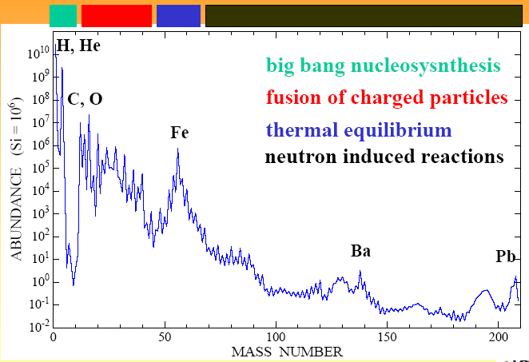
L’ORIGINE DEGLI ELEMENTI: 1957
C
Ne
Xe
Pt
Cs
Au
La distribuzione delle abbondanze solari e la loro origine astrofisica, ipotizzata da Burbidge, Burbidge, Fowles & Hoyle (1957)
24/10/17
24/10/17
9
ASTROFISICA NUCLEARE
ASTROFISICA NUCLEARE

Slide 10
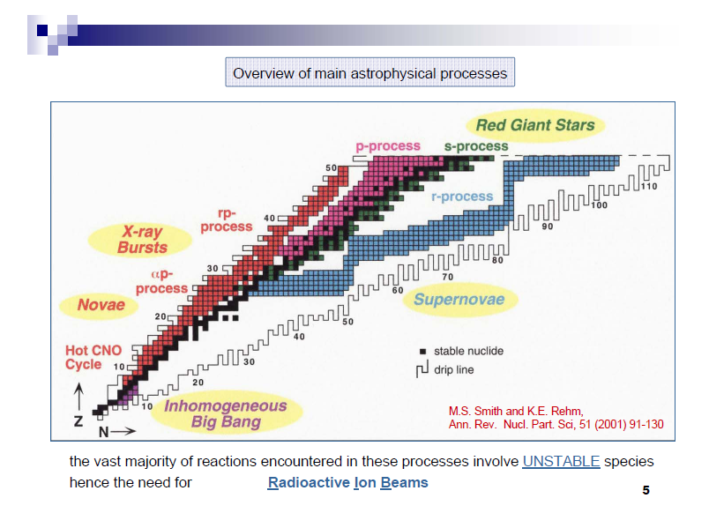
L’ORIGINE DEGLI ELEMENTI OGGI
NEUTRON STAR MERGING + SNe??
24/10/17
ASTROFISICA NUCLEARE

Slide 11
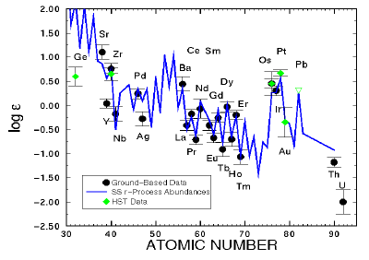
Una nota stella antica ricca di processi -r
Età della stella: circa 10-11 Gyr.
Età della Galassia:
13 Gyr.
Questi elementi da cattura rapida di neutroni sono già ben visibili in stelle molto antiche e sono perciò prodotti da fenomeni non troppo longevi (non vari miliardi di anni, forse massimo uno o meno. SNe da stelle massicce (molto rapide) oppure eventi come quello di Agosto in cui dopo le SNe ci sia stato un ritardo (NSM) inferiore a 1 Gyr.
24/10/17
ASTROFISICA NUCLEARE

Slide 12
STIAMO PARLANDO DI CONQUISTE ECCEZIONALI DELLA FISICA DEL XXº e XXIº SECOLO.
EPPURE STIAMO SOLO SEGUENDO LE ORME DI ALTRI, CHE CI HANNO PRECEDUTO, INDICANDO LA VIA.
[……]
Pertanto, quando avremo veduto che nulla si può creare
dal nulla, allora di qui comprenderemo meglio ciò che ora cerchiamo, e da dove si possa creare ogni cosa; e come tutto si formi senza interventi di dèi.
[……]
[Tito Lucrezio Caro, De Rerum Natura, I, 149-158]
GRAZIE DELL’ATTENZIONE!!
24/10/17
12

